Slide 1
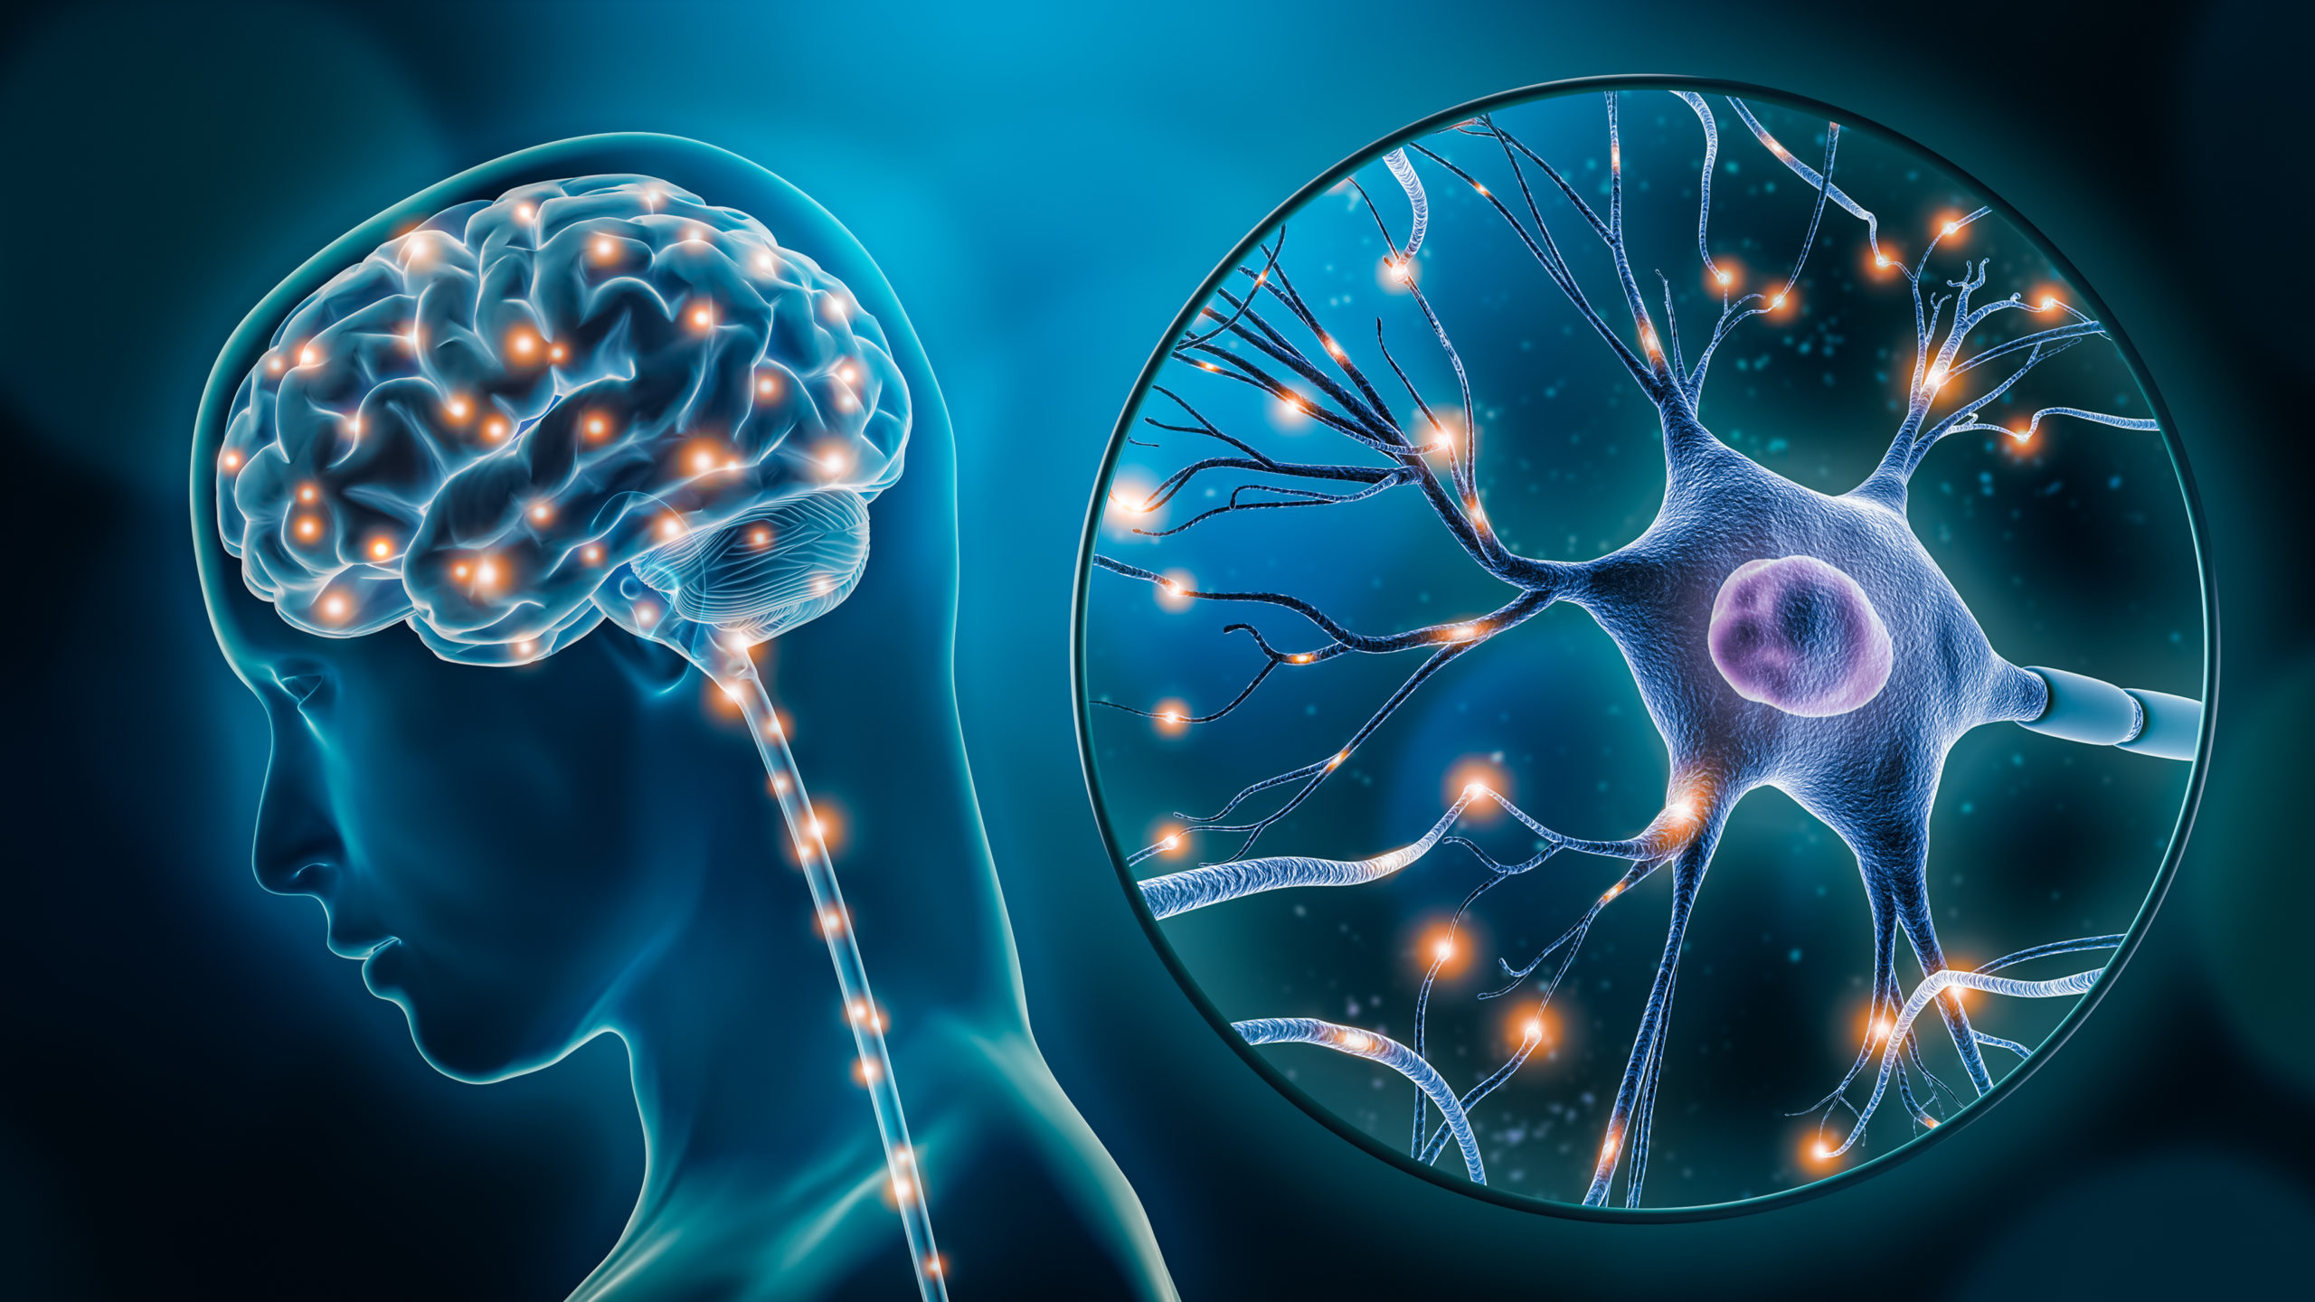
Hoe kunnen mensen de meesters worden van hun wisselende stemming, energie, emoties, aandacht en mentale capaciteiten?

Slide 2
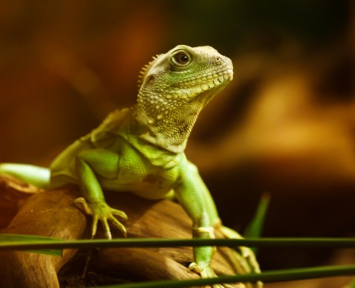
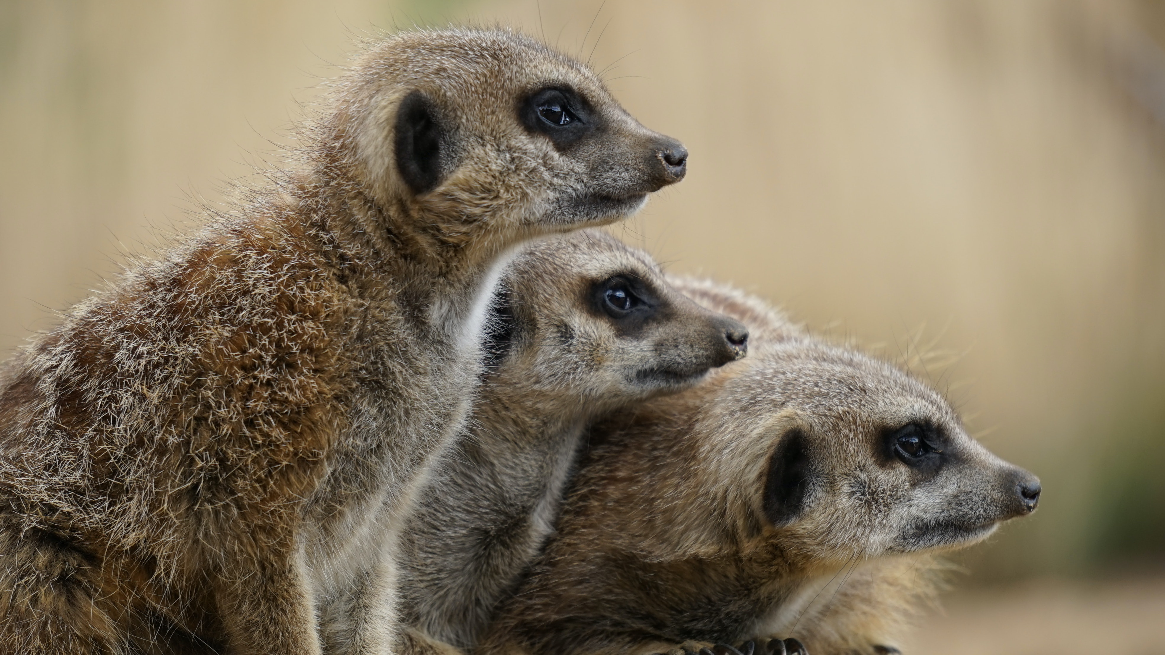
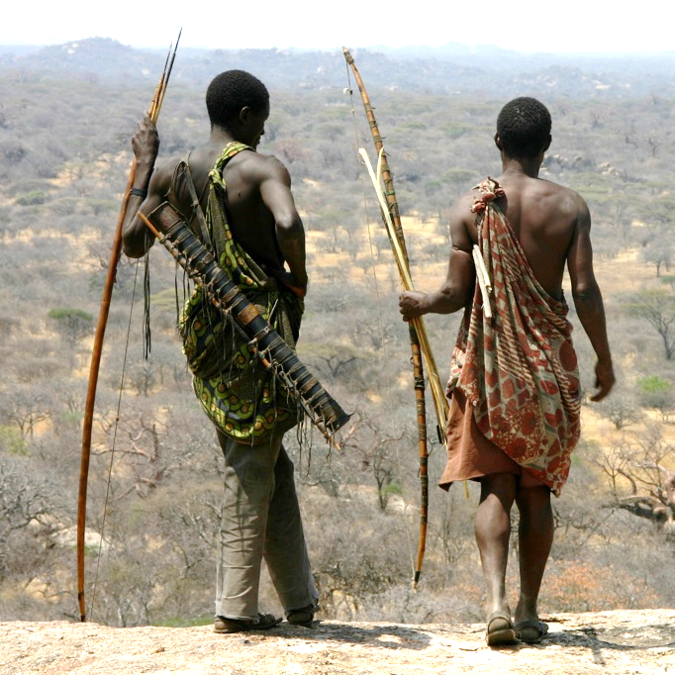

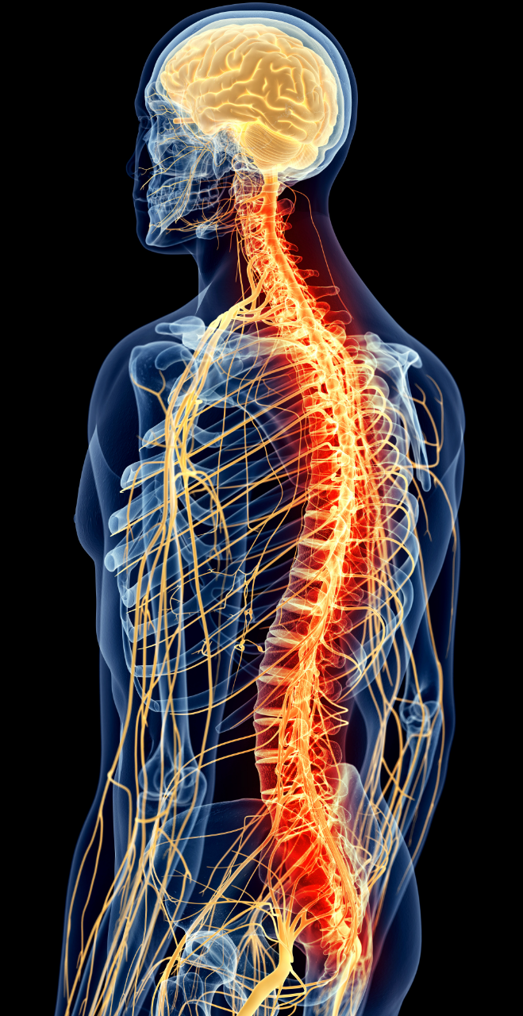
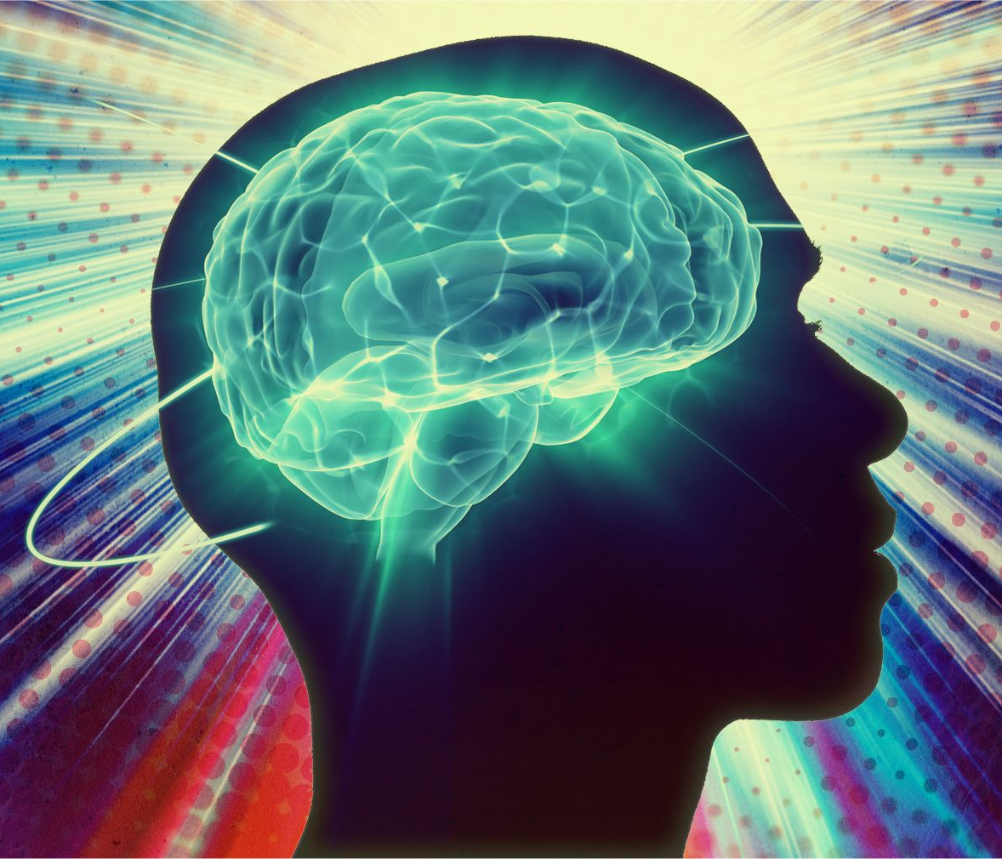
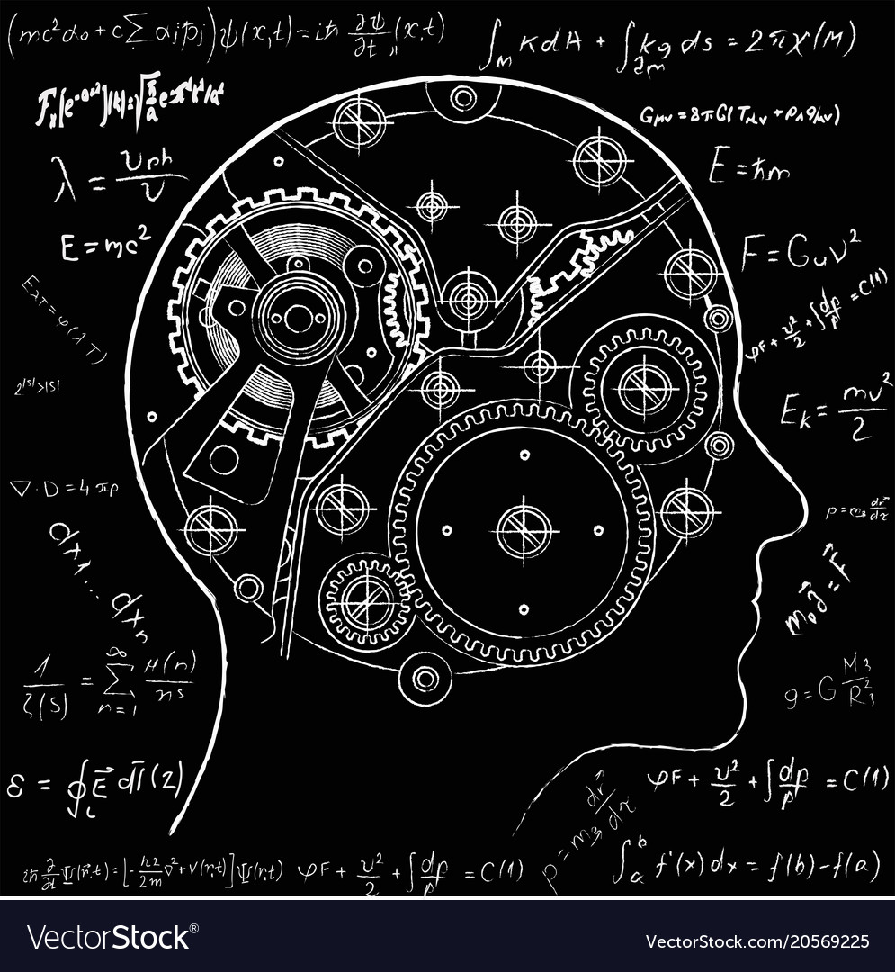
Het begrijpen van hoe onze onderbewuste programmering voor stress en geluk werkt
Leren over hoe fundamentele neurologische processen werken In ons brein en lichaam
Bewustwording over de achterstand van onze onderbewuste programmering
Het leren controleren van
onze stemming, energie, emoties, aandacht en mentale capaciteiten
Bewustwording over de gevolgen van de verbondenheid van ons brein en lichaam
Het begrijpen van hoe onze denkmechanismes werken

Slide 3

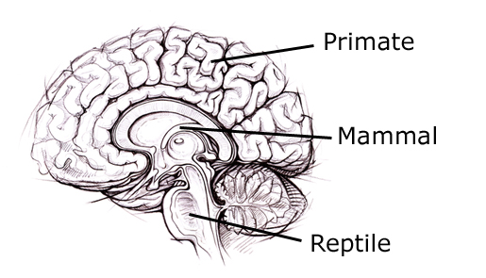
Logische, zelfbewuste
mensenbrein
(prefrontale cortex)
Overlevingsgerichte
sociaal-emotionele zoogdierenbrein
(het limbisch brein)
Overlevingsgerichte reptielenbrein

Slide 4
DE STANDAARDPROGRAMMERING
VAN ONS LIMBISCH BREIN
Onze hersens en zenuwstelsel is geëvolueerd om…
Niet om…
Comfortabel en veilig te overleven in de natuur
Gelukkig en succesvol te worden
in de moderne
maatschappij

Slide 5
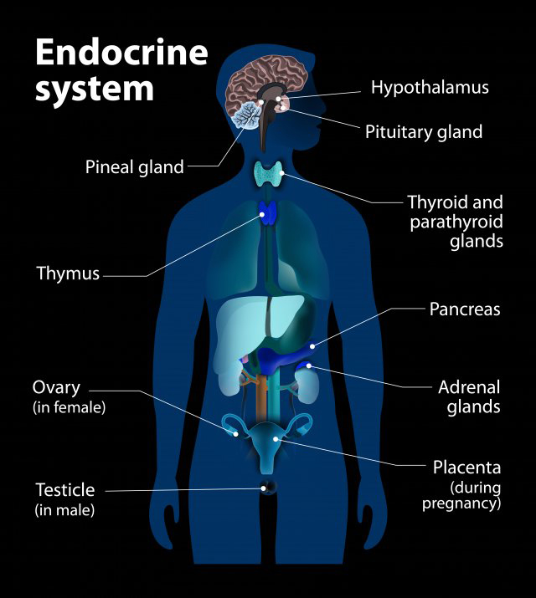
ONS ZENUWSTELSEL EN
DE ENDOCRIIEN SYSTEEM

Slide 6
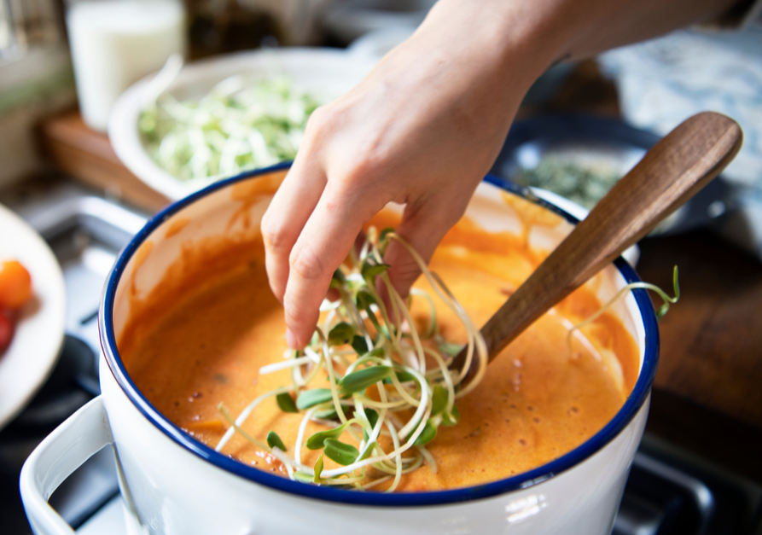
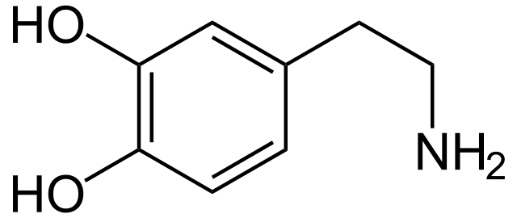
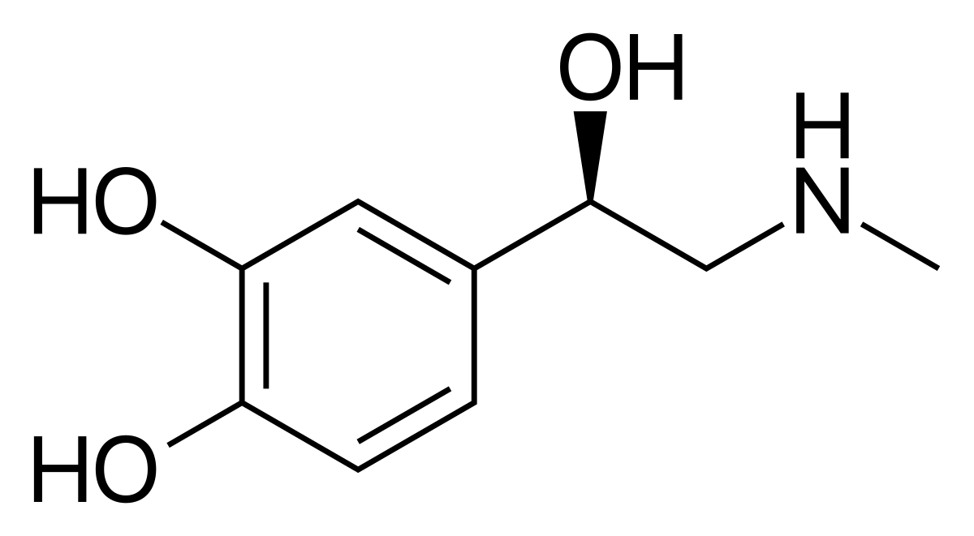
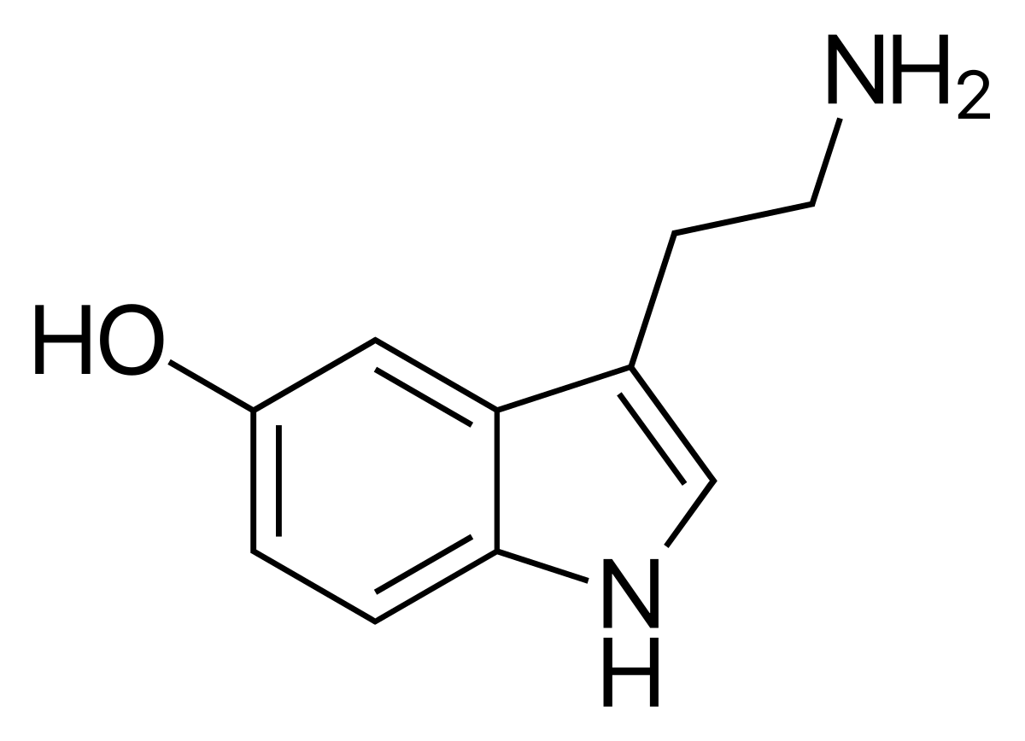
HORMONEN
reguleren de werking van cellen en organen
Dopamine, Serotonin, Oxytocin, Endorphines, Adrenalin, Noradrenalin, Cortisol…

Slide 7
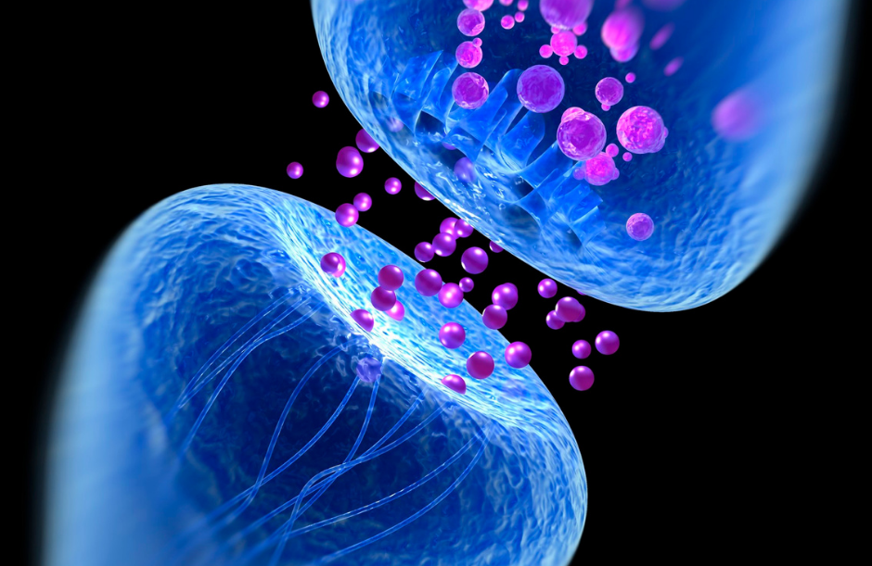
NEUROTRANSMITTERS
manipulatie van zenuwsignalen
Dopamine, Serotonine, Oxytocine, Endorphines, Adrenaline, Noradrenaline…

Slide 8
Geluk en motivatie voelen wij alleen als wij bewust of onbewust slagen om onze gelukshormonen / neurotransmitters
te activeren
( There is no free ride on happyness )
Dopamine
Serotonine
Oxytocine
Endorphines

Slide 9
DOPAMINE is onze primaire werkstof van motivatie & creativiteit
Excitatory neurotransmitter (opwindend)
het stimuleert patronenherkenning, leren,
creatief denken & abundant thinking
purpose & progress
succesvolle activiteiten
voedsel, geld, plezier, seks
opluchting, bevrijding van stress
nieuwsgierigheid nieuwe ontdekkingen / inzichten
geïnspireerd worden door anderen
het tonen van dominantie en het
vergrijgen van hogere sociale
waardering

Slide 10
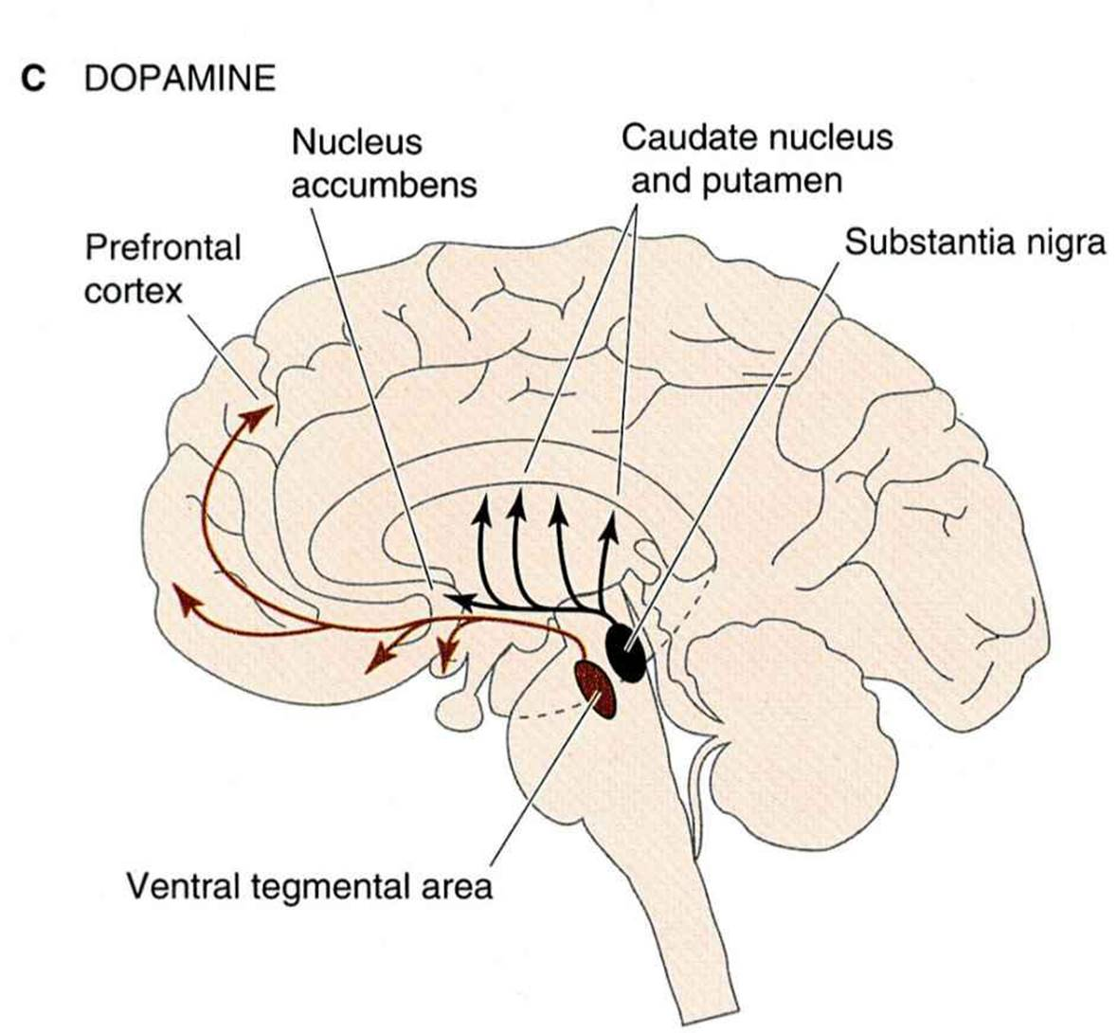
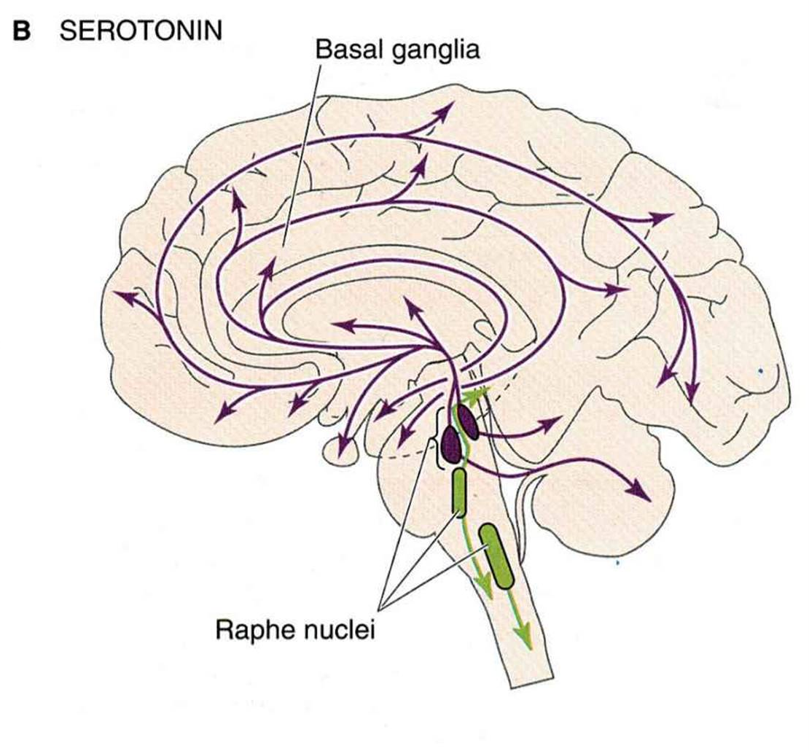
NEURAL PATHWAYS OF HAPPINESS

Slide 11
DOPAMINE
Nadelen van geluk door puur dopamine
Excitatory neurotransmitter (opwindend)
onderschatting van gevaren en uitdagingen
het werkt snel uit
neemt af bij repetitief bezigheid
omgekeerde effect na overdosering
oorzaak van compulsief gedrag
verslavend (werk, internet, ongezond
eten, drugs, seks….)
gebrek aan dopamine leidt
automatisch tot stress ☹

Slide 12
SEROTONINE – DOPAMINE – OXYTOCINE - ENDORFINEN
Serotonine moduleert dopamine als inhibitory (blokkerende) neurotransmitter
Oxytocine > liefdevolle warme gevoelens
Endorfinen > licht euforische gevoelens
comfort, algemene tevredenheid
iets doen met een goede doel
genieten van de activiteiten zelf i.p.v. resultaten
positieve sensorische ervaringen
dankbaarheid, bewondering,
kameraadschap, liefde, compassie
yoga, mindfulness meditatie,
boswandeling, hardlopen, zwemmen,
muziek luisteren…
repetitief gedrag versterkt het geluk
weinig kans op verslaving

Slide 13
Strategieën bedenken om de goede stemming, motivatie en daardoor hoge productiviteit van onze studenten (en van ons zelf) elke dag zo goed mogelijk te garanderen op basis van neurowetenschappelijke inzichten
Hoe kunnen wij de activiteit van motiverende hormonen en neurotransmitters op peil houden?
Hoe kunnen wij bewust gedurende onze werkdagen zorgen voor voldoende succesvolle vooruitgang, ontdekking, plezier, dankbaarheid en tevredenheid bij onze studenten en bij ons zelf?
Hoe kunnen wij bewustzijn ontwikkelen bij onze studenten (en bij ons zelf) over de werking van onze geluksmechanismes, en over hoe wij daar zelf meester over kunnen worden.

Slide 14
DOPAMINE
purpose & progress
succesvolle activiteiten
voedsel, geld, plezier, seks
opluchting, bevrijding van stress
nieuwsgierigheid
nieuwe ontdekkingen / inzichten
geïnspireerd raken
het tonen van dominantie en het verkrijgen van hogere sociale
waardering
SEROTONINE – DOPAMINE – OXYTOCINE - ENDORFINEN
iets doen met een goed doel
genieten van de activiteiten zelf i.p.v. resultaten
positieve sensorische ervaringen
comfort, algemene tevredenheid
dankbaarheid, bewondering,
kameraadschap, liefde, compassie
yoga, mindfulness meditatie,
boswandeling, hardlopen, zwemmen,
muziek luisteren…
repetitief gedrag versterkt het geluk
weinig kans op verslaving

Slide 15
Onze standaard onderbewuste programmering voor overleving
[default surviving mechanisms]

Slide 16
ONS ONDERBEWUSTE LIMBISCH BREIN MANIPULEERT
ONZE BEWUSTE DENKPROCESSEN
Abundant thinking
(denken in kansen en mogelijkheden)
De situatie is gunstig. Er zijn geen gevaren.
Haal het beste uit de mogelijkheden!
… doe meer van wat je succes heeft gebracht
… bedenk alles wat er goed kan gaan
… probeer nieuwe dingen
… denk dat je alle problemen kunt oplossen
… je kunt alles leren
… als het niet lukt, dan lukt het wel op een andere manier
…hoe kan ik meer geld verdienen?
Scarcity thinking
(denken in problemen, gevaren, beperkingen)
Er is onzekerheid, er zijn mogelijke gevaren of er is te weinig succes behaald met wat je deed. Fouten maken kan levensgevaarlijk zijn!
... bedenk alles wat er mis kan gaan
… probeer niets nieuws,
… twijfel aan je vermogens
... zoek naar de veiligste manier om te overleven/ ontsnappen
… hoe kan ik meer geld besparen?

Slide 17



STRESS
ACT or ESCAPE or FREEZE
Stress heeft altijd goede intenties.
Ons onderbewuste probeert ons daarmee te redden.
Als een eerlijke vriend is hij bereid om met ons mee te lijden voor het ‘’goede doel’’
noradrenaline, adrenaline, cortisol
( …het zijn eigenlijk geen stresshormonen )

Slide 18
Stress over alles wat ons intellect maar kan verzinnen
Sociale stress
(positie op de sociale ranglijst)
Existentiële stress
(gevaar voor het leven)

Slide 19

De valkuilen van dat wij sociale zoogdieren zijn
met te hoge intelligentie en zelfbewustzijn
Wij kunnen zelf permanente stress creëren zelfs in de afwezigheid van stressbronnen
Onbeperkt spijt kunnen hebben over dingen in het verleden
Onbeperkt zorgen kunnen maken over de toekomst
Sociale stress door zelfvergelijkingsmechanismes
Overgevoeligheid voor allerlei dreigingen op onze sociale waarde (bijv. kritiek, beoordeling)
Submissief zoogdierengedrag in de aanwezigheid van ‘’dominantere’’ soortgenoten
Submissief zoogdierengedrag in de permanente aanwezigheid van ons eigen ideale zelfbeeld
Stress door grenzeloze overstimulatie door de moderne maatschappij
(de natuurlijke belemmeringen zijn verdwenen waardoor onze oorspronkelijke programmering faalt)
Permanente toegang tot onbeperkt aantal redenen om ons zorgen over te kunnen maken
Permanent zicht op onbeperkte voorbeelden van anderen die alles veel beter doen dan wij
Altijd kunnen verlangen naar iets wat wij ons niet kunnen permitteren (grenzeloze mogelijkheden)
Wij hebben te veel dingen die wij kunnen verliezen

Slide 20
Wij zijn geprogrammeerd om 2-3 keer meer aandacht te besteden aan potentiële gevaren dan aan potentiële bronnen van geluk
… in een omgeving zonder bronnen van permanente stress
…weglopen is bijna altijd een uitstekende optie

Slide 21
Stress op school en in de moderne maatschappij kan zijn doelen bijna nooit bereiken
Act or escape werkt niet!
Wij kunnen niet door een onmiddellijke actie de gevaren en uitdagingen
uit ons leven te laten verdwijnen
Wij kunnen en willen niet weglopen

Slide 22
Ons onderbewuste probeert ons af te leiden van ons ‘’verkeerde pad’’ of te bevriezen totdat er een gunstigere situatie ontstaat
…met de volgende ingenieuze “reddingsmiddelen”
Het gevoel van onzekerheid
Het gevoel van overbelast zijn
Desinteresse en verveling
Afleiding en moeite met concentratie
Uitstelgedrag, twijfelen over wat te doen
Twijfelen over eigen kennis en skills
Ontevredenheid over onze resultaten, ontevredenheid over onszelf

Slide 23
Stressbronnen op school
Dopaminetekort door het gevoel van te weinig persoonlijke vooruitgang/succes
Dopaminetekort door onderwaardering van eigen resultaten (te vanzelfsprekend)
Gebrek aan het genieten van het proces en van het samenwerken (serotonine, oxytocine…)
Toetsen / tentamen / assessments zijn slechte, onzekere en gevaarlijke ‘’prooien’’
(het zijn zeer onverantwoordelijke keuzes om op te focussen volgens ons onderbewuste)
Er is onzekerheid binnen de opdrachten
Er is onzekerheid over hoe dingen gedaan moeten worden
Er is onzekerheid over eigen bekwaamheid
Er zijn anderen die ‘’alles’’ veel beter doen
Angst door kritiek en beoordelingen
Studenten zijn grotendeels onbewust over hoe hun stress en geluksmechanismes werken
Studenten zijn grotendeels onbewust over hoe denkmechanismes werken

Slide 24
Strategieën bedenken om stress die negatieve impact heeft op het werk te minimaliseren bij onze studenten (en bij ons zelf) op basis van neurowetenschappelijke inzichten
Hoe kunnen wij de stressprikkels minimaliseren bij onze opleiding.
Hoe kunnen wij bewustzijn ontwikkelen bij onze studenten (en bij ons zelf) over de werking van onze stressmechanismes, en over hoe wij zelf daar zelf meesters over kunnen worden.

Slide 25
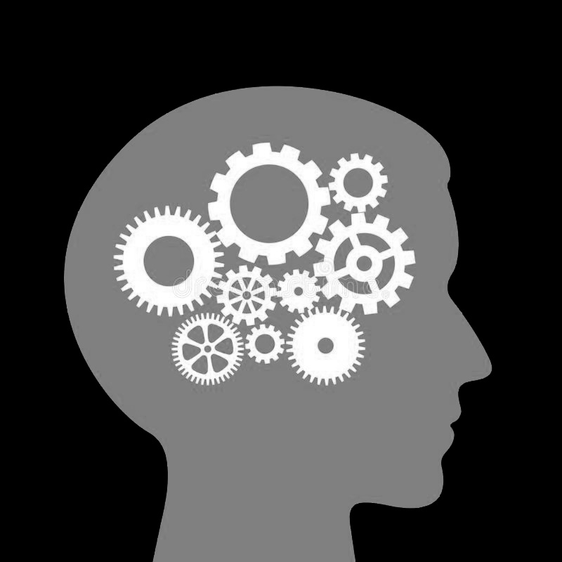
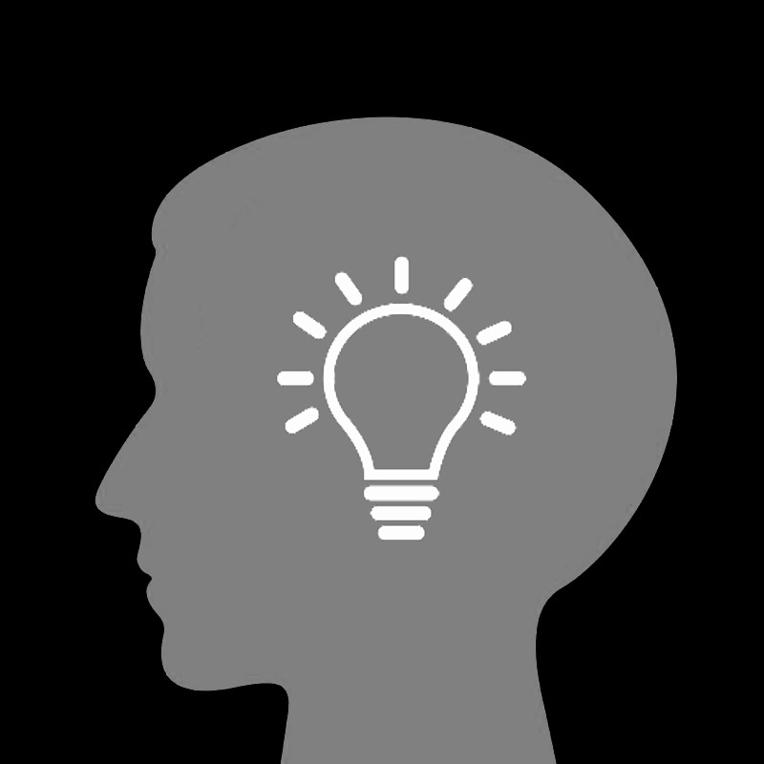
Onze mechanismes van denken
Logisch
(prefrontale cortex)
Intuïtief
(limbische brein)

Slide 26
Logisch
Intuïtief
Het kan extreem betrouwbaar zijn
Uitstekend om het verleden en de toekomst te analyseren
Extreem langzaam (alle mogelijke opties los analyseren)
Het gebruikt taal (alles moet namen krijgen)
Loopt al vast bij erg weinig variabelen
Loopt al vast bij relatief weinig gegevens
Het kan geen beslissing nemen alleen voorstellen maken
Computers doen het 1000000 keer sneller
Betrouwbaarheid hangt af van training en ervaring
Extreem snel (patronenherkenning)
Het werkt prima ook met onbeperkt veel gegevens en variabelen
Het heeft bijna altijd een oplossing
Het neemt beslissingen
Communiceert vooral door emoties
Het kan gemakkelijk fouten maken
maar soms ook extreem betrouwbaar
Emotioneel beïnvloedbaar
Niemand weet hoe het precies werkt
Computers kunnen het absoluut niet

Slide 27
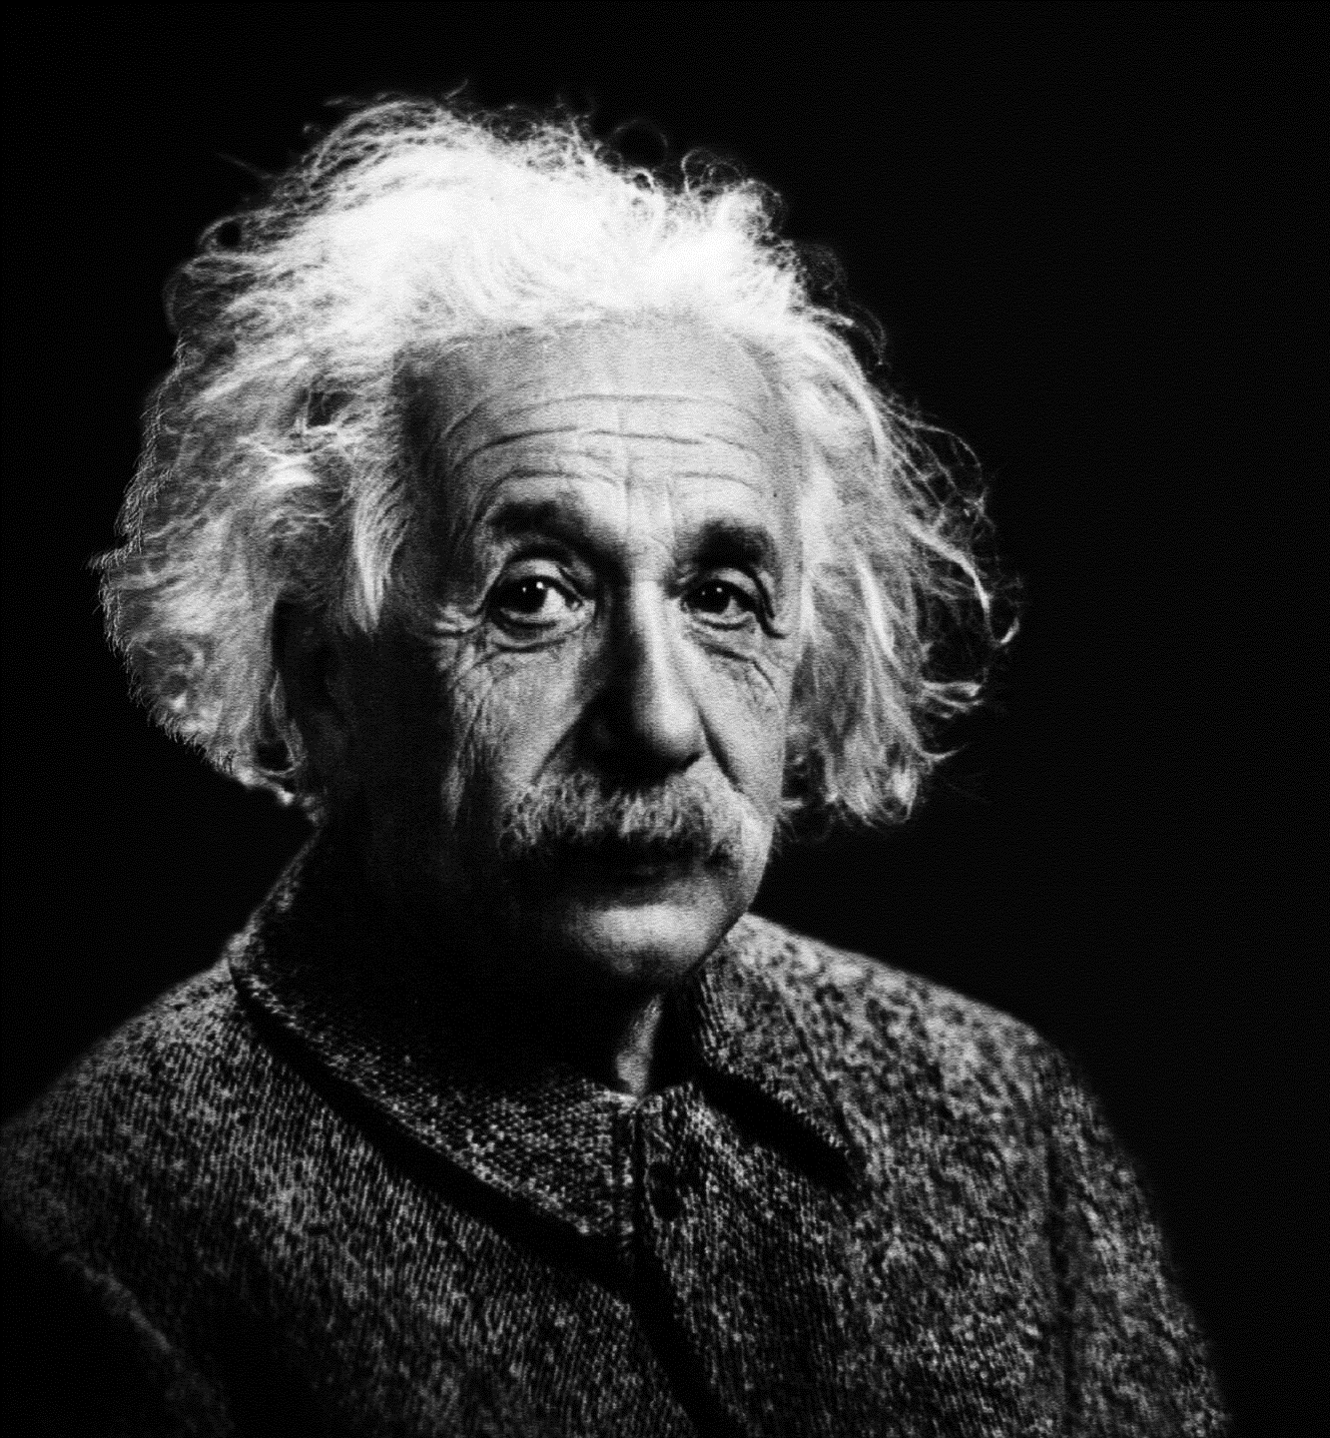
‘’Imagination is more important than knowledge’’
experimenteren met gedachten,
uitganspunten en resultaten analyseren
(mental prototyping)
Het bewust combineren van logisch en intuïtief denken
Bewust heen en weer schakelen tussen logisch en intuïtief denken
Leren (mentale bibliotheek vergroten)
Experimenteren (mentale bibliotheek vergroten)
Fantaseren (mentale bibliotheek vergroten)
Analyseren (begrijpen wat echt belangrijk is)
Verminderen aantal variabelen (beter voor logica)
Bewust omgaan met beperkte vermogen van logica en de onzekerheden in intuïtief denken
Het gebruik van logica om onze intuïtie te controleren

Slide 28
Het nemen van beslissingen…
Er zijn maar 3 redenen waarom kiezen tussen mogelijkheden ingewikkeld kan zijn
Te weinig informatie om een beslissing te kunnen nemen
Te veel informatie met te veel opties
Te weinig verschil tussen de voordelen en nadelen van de beschikbare opties
Oplossingen:
Onderzoeken, leren, experimenteren, uitproberen
Simplificeren, belangrijkste factoren identificeren
Bewust onze intuïtie gebruiken en onze kansen op fouten
accepteren

Slide 29
Het bedenken van manieren om ons volledige denkvermogen optimaal te kunnen benutten
Hoe kunnen wij onze studenten leren hoe zij bewust hun logisch en intuïtief denkvermogen het best kunnen benutten
Hoe kunnen wij het intuïtieve denkvermogen van studenten trainen, zodat het betrouwbaardere en rationelere resultaten oplevert.

